Slide 1


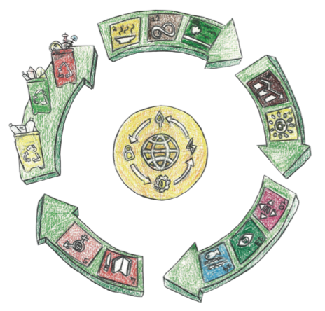
Le Indicazioni Nazionali I Ciclo: «Per una Nuova Cittadinanza»
Seminario Interregionale SICILIA
Università degli Studi di Messina 8- 9 aprile 2022
Tematica n° 2 Ridurre le disuguaglianze (Goal 10)
Percorsi di riflessione sulle disuguaglianze economiche causa di disagi sociali, ambientali e culturali.
Scuola Secondaria di primo Grado «Quinto Ennio»-Lecce-Puglia

Slide 2

TITOLO UDA: DIVERSI DA CHI?
Le Indicazioni Nazionali I Ciclo: «Per una Nuova Cittadinanza»
Seminario Interregionale SICILIA
Università degli Studi di Messina 8- 9 aprile 2022
Il percorso attuato è incentrato sul concetto di “diversità e disuguaglianza”, che possiamo rintracciare nei vari aspetti della vita: dai tratti somatici con cui nasciamo, alle convinzioni religiose e politiche, alle disabilità fisiche e psichiche. Il punto di partenza della riflessione è l’articolo 3 della Costituzione italiana che, pur esprimendo il concetto di uguaglianza davanti alla legge, sancisce anche il diritto di ciascuno di noi alla diversità. Una diversità che non è mai assoluta, ma sempre riferita a qualcos’altro, e stabilita in base a dei criteri spesso relativi. Saper riconoscere e accogliere le diversità, di qualunque genere esse siano, e riuscire a trasformarle in opportunità, rappresenta una competenza fondamentale del cittadino contemporaneo.

Slide 3
Competenze chiave e relative competenze specifiche | Evidenze osservabili (Traguardi)
Risultati in termine di traguardi di competenza trasversale (Dal Curricolo di Ed.Civica) | È consapevole che i principi di solidarietà, uguaglianza e rispetto della diversità sono i pilastri che sorreggono la convivenza civile e favoriscono la costruzione di un futuro equo e sostenibile Comprende e riconosce i sistemi e le organizzazioni che regolano i rapporti fra i cittadini e i principi di libertà sanciti dalla Costituzione Italiana e dalle Carte Internazionali, e in particolare -conosce la Dichiarazione universale dei diritti umani, i principi fondamentali della Costituzione della Repubblica Italiana.
Competenza alfabetica funzionale Competenza personale, sociale, imparare ad imparare Competenza in materia di cittadinanza | rispetta sé stesso e gli altri riflette sui propri diritti e sui diritti degli altri, sui doveri, sui valori, sulle ragioni che determinano il proprio comportamento colloca l’esperienza personale in un sistema di regole a tutela della persona e della collettività esprime in modo creativo le proprie idee, esperienze ed emozioni utilizzando anche i linguaggi non verbali favorisce il confronto tra le diversità individuali intese come fonti di arricchimento reciproco Consolida i principi e i valori della Costituzione e della sua storia, farli propri come occasione di crescita

Slide 4
Abilità | Conoscenze
Competenza alfabetica funzionale esprime in modo creativo le proprie idee, esperienze ed emozioni utilizzando anche i linguaggi non verbali. favorisce il confronto tra le diversità individuali intese come fonti di arricchimento reciproco. | Lettura e approfondimento di alcuni obiettivi dell’Agenda 2030. articoli della Costituzione, della Convenzione dei diritti del fanciullo e dell’adolescente, Carta dei diritti dei ragazzi allo sport ONU, enciclica “Fratelli tutti”. Testi di Primo Levi ed altri autori della narrazione memorialistica.
Competenza personale, sociale, imparare ad imparare rispetta sé stesso e gli altri. riflette sui propri diritti e sui diritti degli altri, sui doveri, sui valori, sulle ragioni che determinano il proprio comportamento. colloca l’esperienza personale in un sistema di regole a tutela della persona e della collettività. Competenza in materia di cittadinanza Consolida i principi e i valori della Costituzione e della sua storia, li fa propri come occasione di crescita. Conosce le principali organizzazioni nazionali e internazionali. | Concetti di legalità, di rispetto delle leggi e delle regole comuni in tutti gli ambienti di convivenza. articoli della Costituzione, della Convenzione dei diritti del fanciullo e dell’adolescente, Carta dei diritti dei ragazzi allo sport ONU, enciclica “Fratelli tutti”.

Slide 5
METODOLOGIE | STRUMENTI
Lezione frontale; Conversazioni libere e guidate; Brainstorming Peer to Peer ; Flipped Classroom; Cooperative learning; Debate; Problem solving Metacognizione e metodi di studio Individualizzazione e personalizzazione | Libri di testo e di consultazione fotocopie PC Lim Video Utilizzo di vari software/app
VERIFICHE E VALUTAZIONE - Prova orale - Questionari - Autobiografie cognitive - Compito di realtà | LA COMPETENZA OSSERVATIVA Il docente utilizza, per avere un feedback costante e continuo sul miglioramento degli apprendimenti e sul senso di partecipazione, collaborazione degli alunni, griglie osservative, che lo aiutano a raccogliere informazioni utili per mettere in atto una valutazione AUTENTICA.

Slide 6
RUBRICA VALUTATIVA
(Dalla griglia di Valutazione d Ed. Civica di Istituto)

Slide 7
RUBRICA VALUTATIVA
(Dalla griglia di Valutazione d Ed. Civica di Istituto)

Slide 8
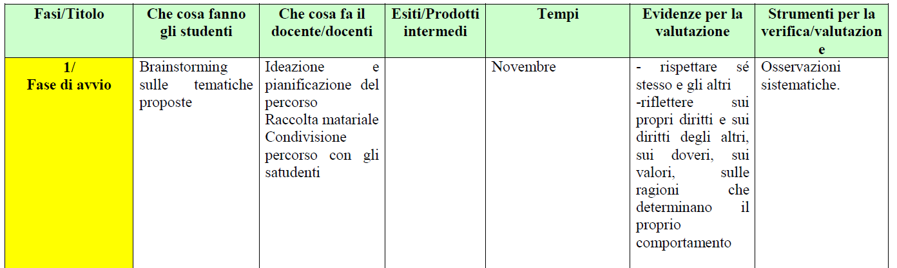
PIANO DI LAVORO
Le Indicazioni Nazionali I Ciclo: «Per una Nuova Cittadinanza»
Seminario Interregionale SICILIA
Università degli Studi di Messina 8- 9 aprile 2022

Slide 9
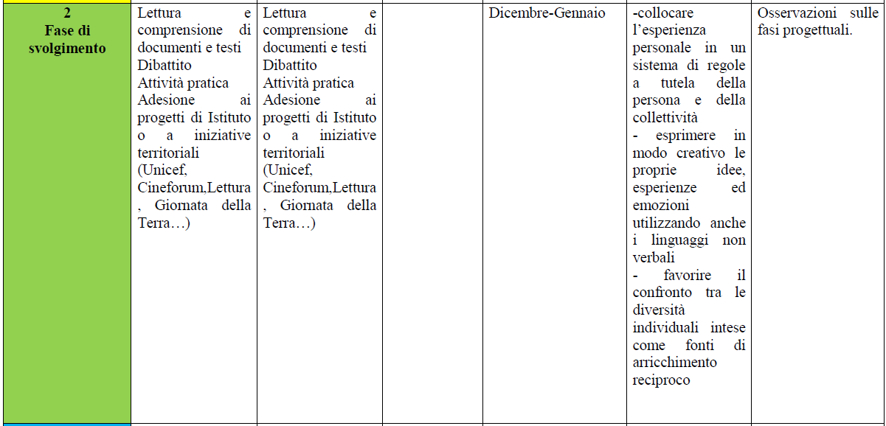
PIANO DI LAVORO

Slide 10
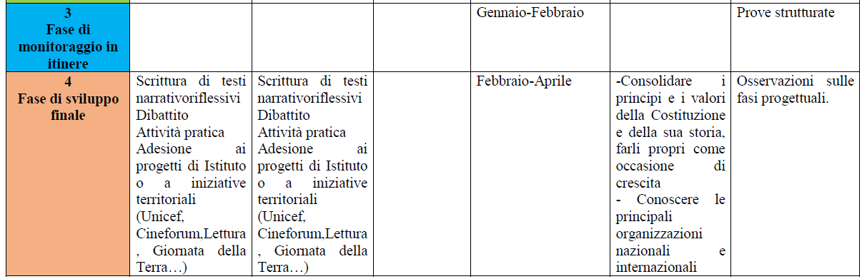
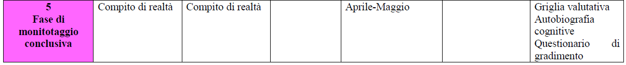
PIANO DI LAVORO

Slide 11
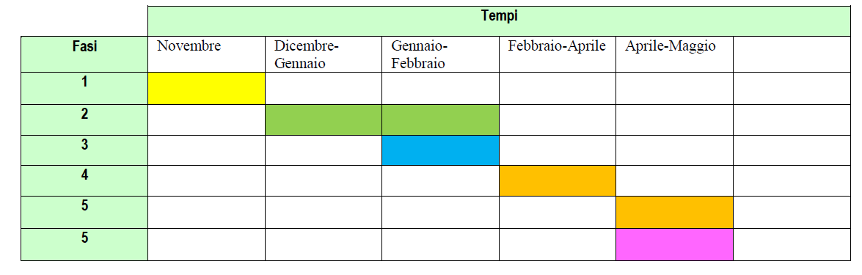
DIAGRAMMA DI GANTT

Slide 12
PRIMA DOCUMENTAZIONE DELL’ESPERIENZA
Una prima documentazione sul percorso affrontato è quella realizzata per la Giornata della Memoria 2022, dove si è voluto meditare e ricordare in classe come le convinzioni politiche e culturali sulla disuguaglianza umana, hanno influito su alcuni eventi storici mondiali.
Le riflessioni rispecchiano ciò che gli alunni hanno provato e sentito nell’affrontare, da più punti di vista, il dolore e la sofferenza della Storia.
Tra i diversi racconti della narrazione memorialistica si è raccolto l’eredità di Primo Levi con la poesia “Se questo è un uomo”, trasformandola in una nuova visione del presente e del futuro.
Le parole scritte sono una continuazione di questa eredità e un monito alla speranza e alla costruzione di un mondo migliore, basato sulla democrazia, sulla tolleranza e sul rispetto dei popoli.

Slide 13

PRIMA DOCUMENTAZIONE DELL’ESPERIENZA
IL FILO DELLA SPERANZA
Realizzazione di un video-narrazione
diversità e disuguaglianza
Primo Levi
Se questo è un uomo
Monito alla speranza e alla costruzione di un mondo migliore, basato sulla democrazia, sulla tolleranza e sul rispetto dei popoli

Slide 14
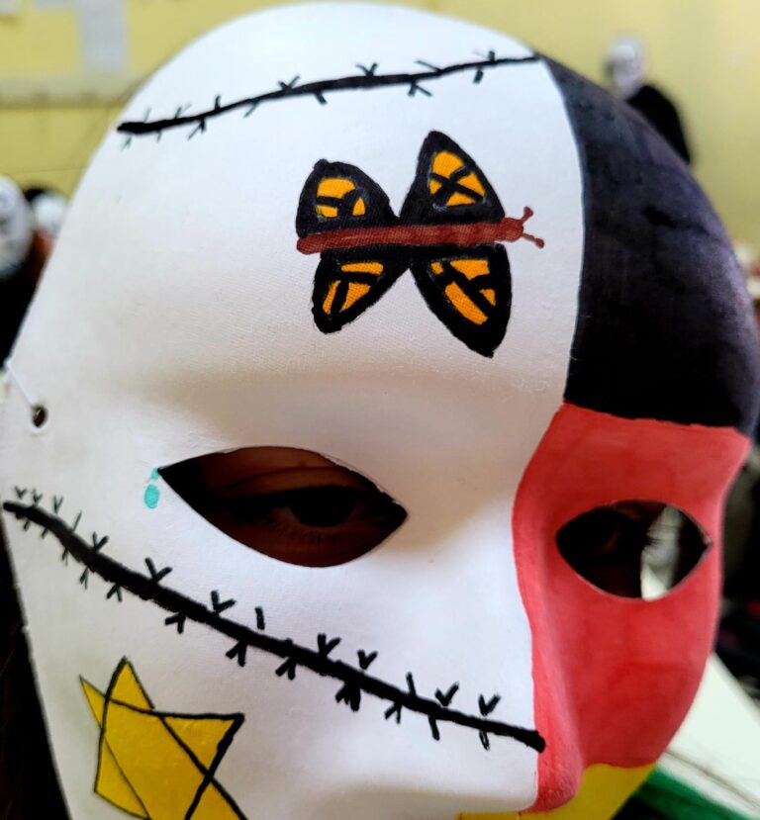
PRIMA DOCUMENTAZIONE DELL’ESPERIENZA
La scelta delle maschere rappresentanti le bandiere del mondo e i simboli storici, mira ad unire tutte le Nazioni in un’unica Voce: MAI PIU’!
Solo se si è uniti, si può combattere IL FILO DELL’ODIO e percorrere la nostra vita sul FILO DELLA SPERANZA.

Slide 15
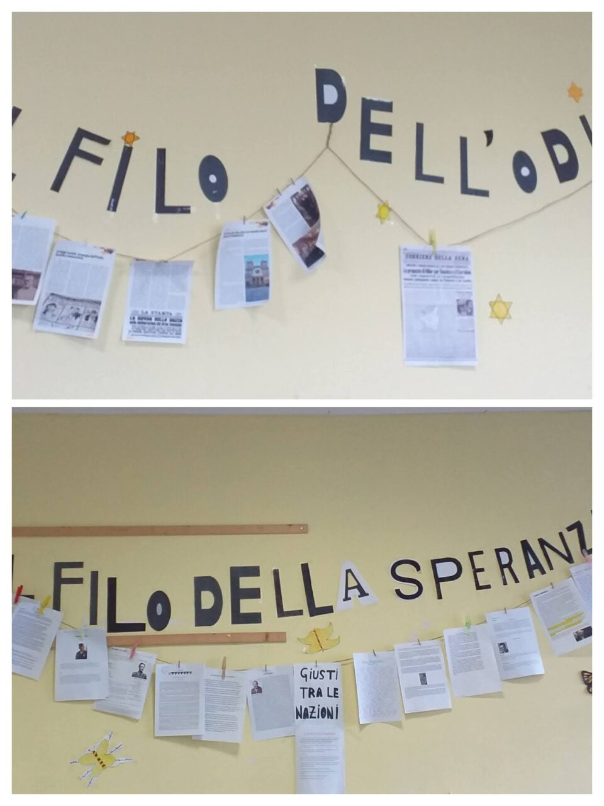
PRIMA DOCUMENTAZIONE DELL’ESPERIENZA
IL FILO DELLA SPERANZA
Voi che vivete
nei vostri amati paesi,
voi che emigrando a sera
trovate coperte calde e visi amici:
considerate se questo è un essere umano,
senza identità e senza memoria
con lo sguardo spento e vuoto dentro.
Considerate se questa è una civiltà
che combatte l’odio,
che proclama la pace,
che difende i diversi.

Slide 16
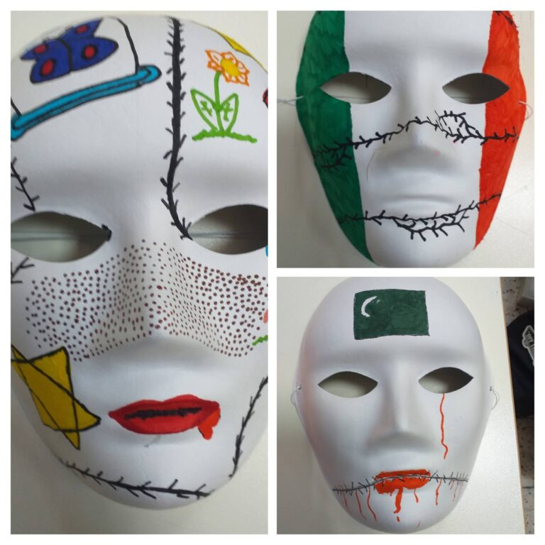
PRIMA DOCUMENTAZIONE DELL’ESPERIENZA
IL FILO DELLA SPERANZA
Considerate se questo è un mondo
che combatte il razzismo,
che contrasta lo sfruttamento,
che elimina la povertà.
Considerate se la Storia
ha reso giustizia
a quell’uomo e quella donna
che è morto per un sì e per un no.
Considerate che in ogni Nazione
e in ogni gruppo etnico,
ci sono persone buone e persone cattive.

Slide 17
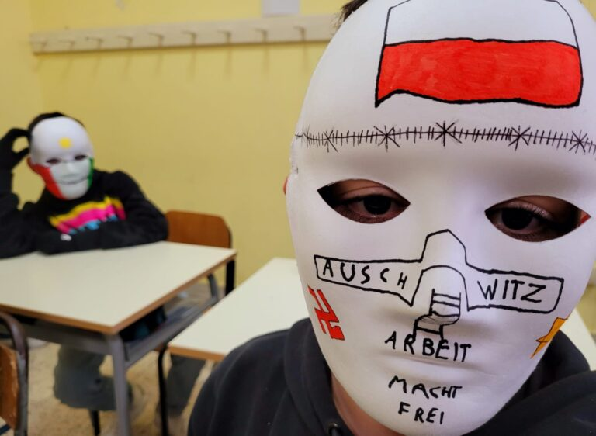
PRIMA DOCUMENTAZIONE DELL’ESPERIENZA
IL FILO DELLA SPERANZA
Ricordate questo alle nuove generazioni,
quando bullizzano gli indifesi
o quando discriminano chi è diverso.
Meditate che la cattiveria esiste.
Vi comandiamo di non fare del male al nostro prossimo,
di impegnarvi a vivere in pace
e di costruire un mondo migliore di rispetto!
Meditate che questo è stato:
vi rivolgiamo queste parole
scolpitele nel vostro cuore.

Slide 18
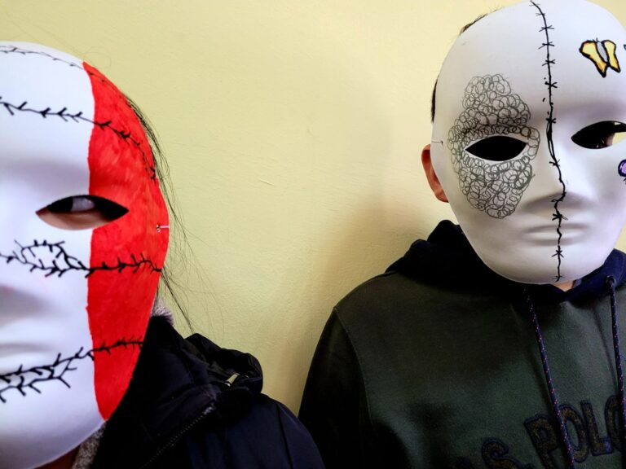
PRIMA DOCUMENTAZIONE DELL’ESPERIENZA
Meditate su tutto questo,
eliminiamo la violenza
ridiamo la gioia e
gli abbracci ai bambini
abbandonati e dimenticati.
Dialogate su questo con i vostri figli
e rendeteli consapevoli
di quanto è accaduto
e di quanto ancora oggi accade.
Date una speranza al futuro.
Fate sì che tutte le vite spezzate dall’odio e dalla guerra,
non siano dimenticate.
Ricordate il passato e migliorate il presente.
IL FILO DELLA SPERANZA

Slide 19
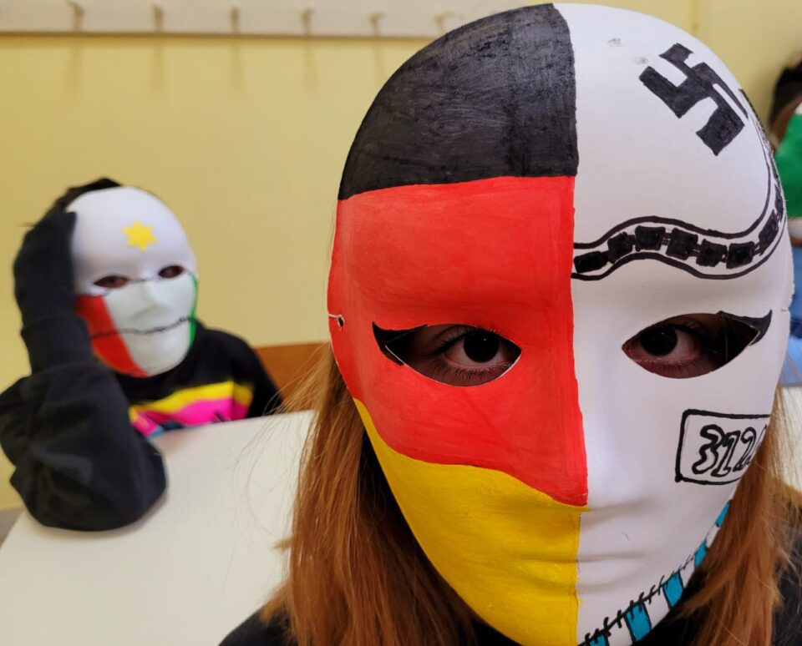
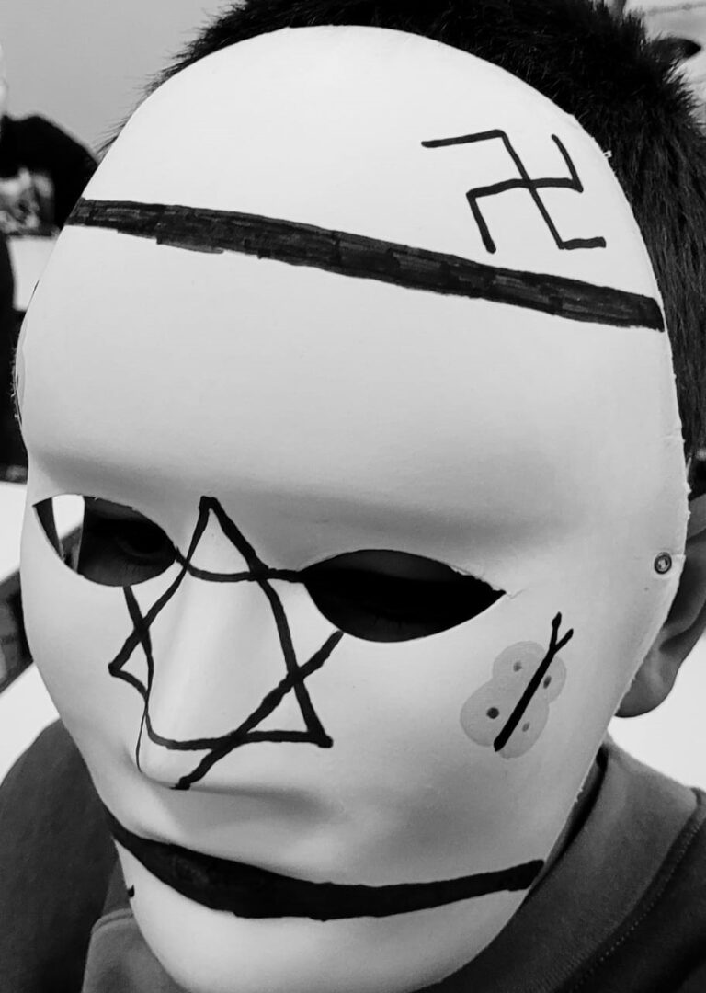
PRIMA DOCUMENTAZIONE DELL’ESPERIENZA
IL FILO DELLA SPERANZA
Ripetete alle nuove generazioni
ché la Memoria
è un atto di giustizia
e di umana condivisione.

Slide 20
PRIMA DOCUMENTAZIONE DELL’ESPERIENZA
Realizzazione di un video-narrazione
https://youtu.be/qBO13csh8v0
http://quintoenniolecce.edu.it/index.php/accesso-rapido/lista-delle-top-news/73-giornata-della-memoria-2022
https://elisabettapatruno.altervista.org/studenti/il-filo-della-speranza-giornata-della-memoria-2022/
IDEAZIONE E REALIZZAZIONE:PROF.SSA PATRUNO ELISABETTA
FOTOGRAFIA: PROF.SSA APRILE RAFFAELLA
VIDEO REALIZZATO DALLA PROF.SSA LUANA CAMPA , BASSISTA IN VARIE FORMAZIONI TRA CUI LE CHAOS TWO

Slide 21

Le Indicazioni Nazionali I Ciclo: «Per una Nuova Cittadinanza»
Seminario Interregionale SICILIA
Università degli Studi di Messina 8- 9 aprile 2022
Tematica n° 2 Ridurre le disuguaglianze (Goal 10)
Percorsi di riflessione sulle disuguaglianze economiche causa di disagi sociali, ambientali e culturali.
Scuola Secondaria di primo Grado «Quinto Ennio»-Lecce-Puglia

